Slide 1
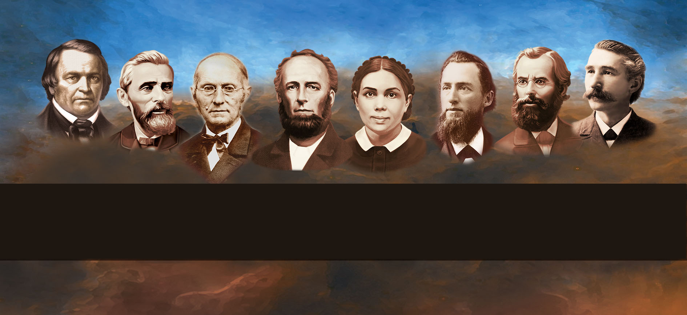
They started... We'll finish!

Slide 2

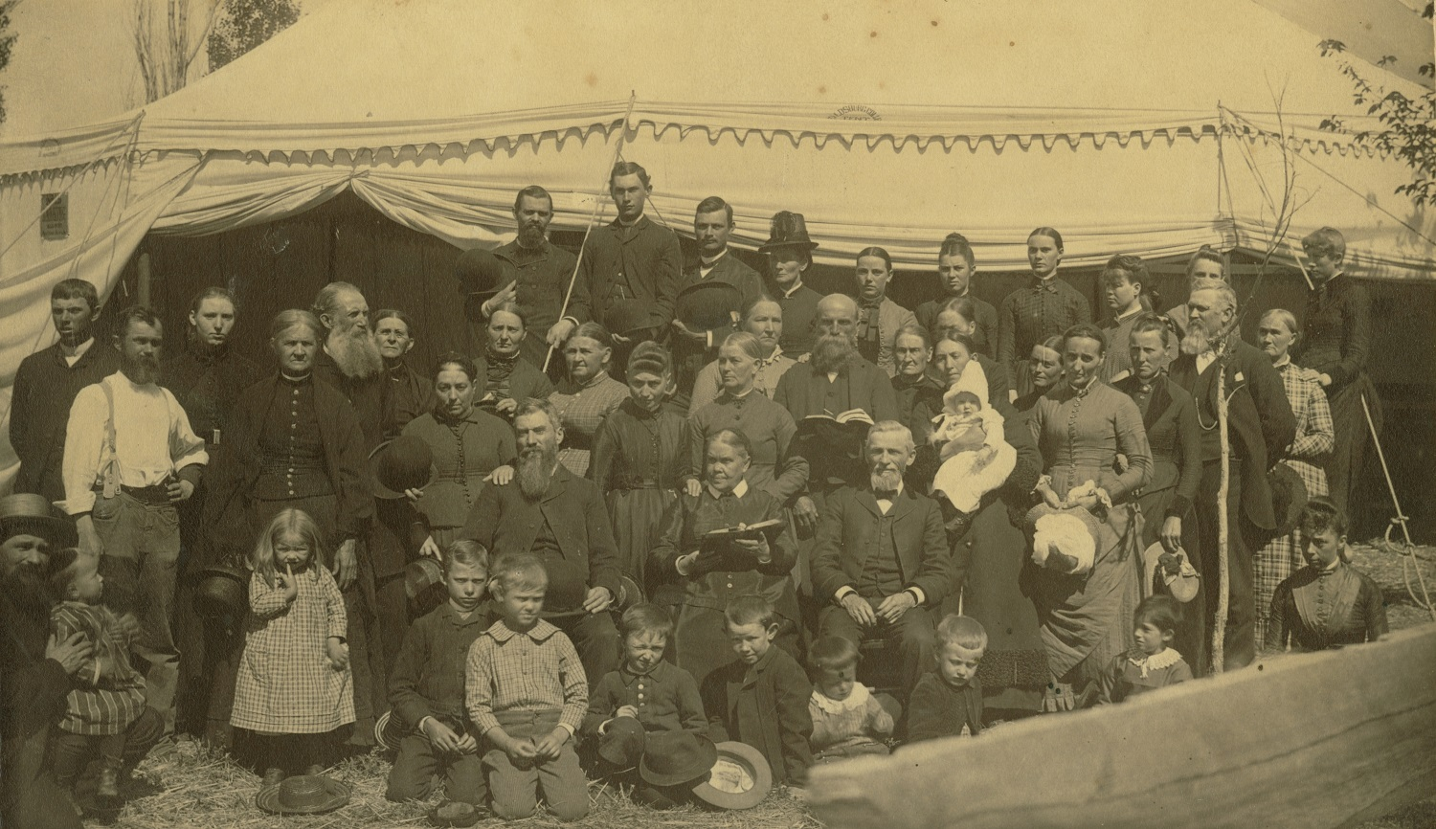
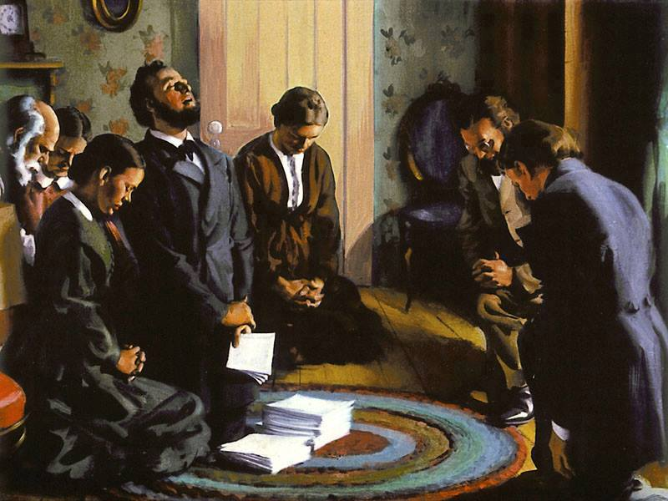
There are people who have a fervent desire to serve in God's work. God uses these people so that His work can move forward, and the church can fulfill the mission entrusted to Him: to preach the gospel to the whole world.
Let's remember great pioneers of the past and what they contributed to the growth and progress of God's work.
On May 21, 1863, a small group of people founded the Seventh-day Adventist Church in the city of Battle Creek, Michigan, United States. Today, the church continues to carry that wonderful message of hope to every nation, kindred, tongue, and people, until the work entrusted to it is finished, and Christ returns.
"We have nothing to fear for the future, except as we shall forget the way the Lord has led us, and his teaching in our past history.“ — (9T 10.3).

Slide 3

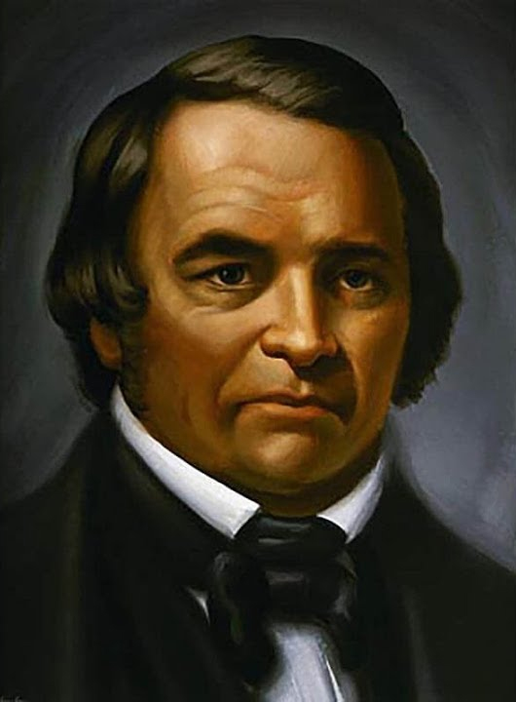
The Prophetic Interpretation of Daniel 8:14 and the Second Coming
When William Miller was thirty-four years old, he was unhappy with the life he was leading. The Holy Spirit impressed his heart to focus on Bible study. In this book, Jesus was revealed to him as his Savior. He found in Christ the answer to all his needs. He decided to make a meticulous study of the Bible and find answers to the many problems that perplexed him. His study led him to the great prophecies that indicated the first and second comings of Jesus, particularly those of Daniel and Revelation.
In the year 1818, because of his study of the prophecies of Daniel 8 and 9, he concluded that Christ would come sometime in the year 1843.
He hesitated until 1831 before he began to announce his discoveries. His first public preaching marks the beginning of the Adventist movement in North America. In the months and years that followed, approximately 100,000 people believed in the imminent second coming of Christ.
Miller lived for several years after the disappointment of 1844, until his death in 1849. Near his home in Low Hampton there’s a small church that he built before he died. Despite his misunderstanding of the event that was to take place in 1844, God used him to awaken the world to the nearness of the end and the preparation of sinners for the time of judgment.
William Miller

Slide 4
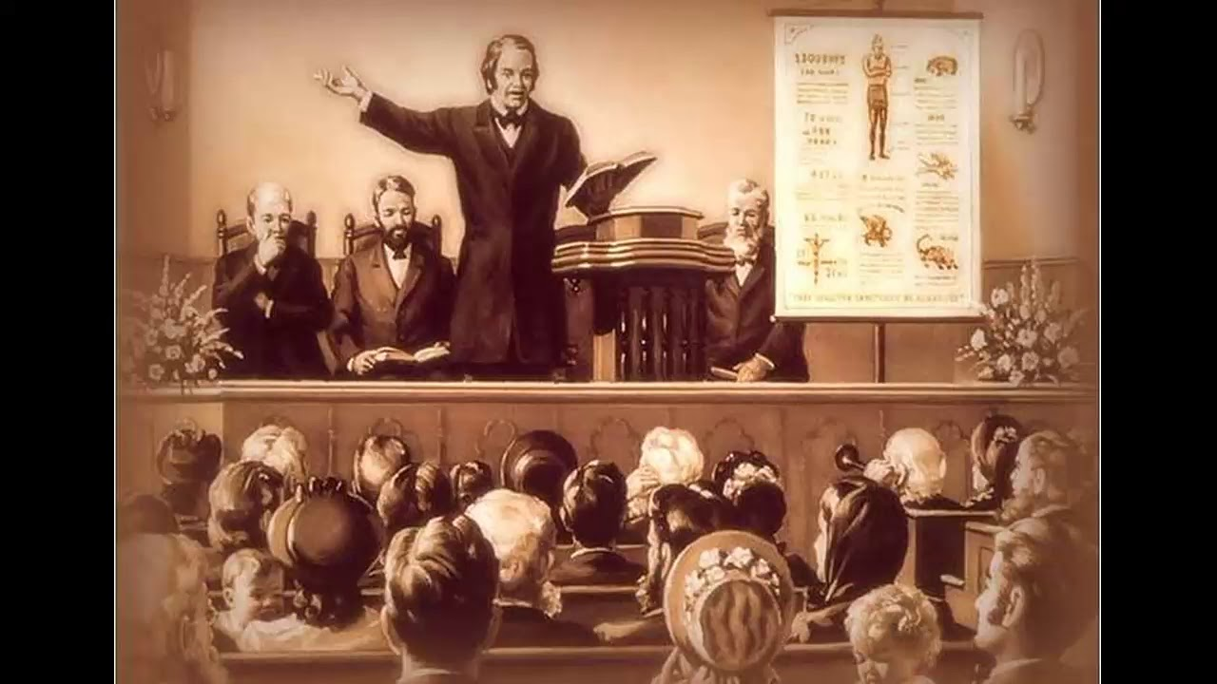
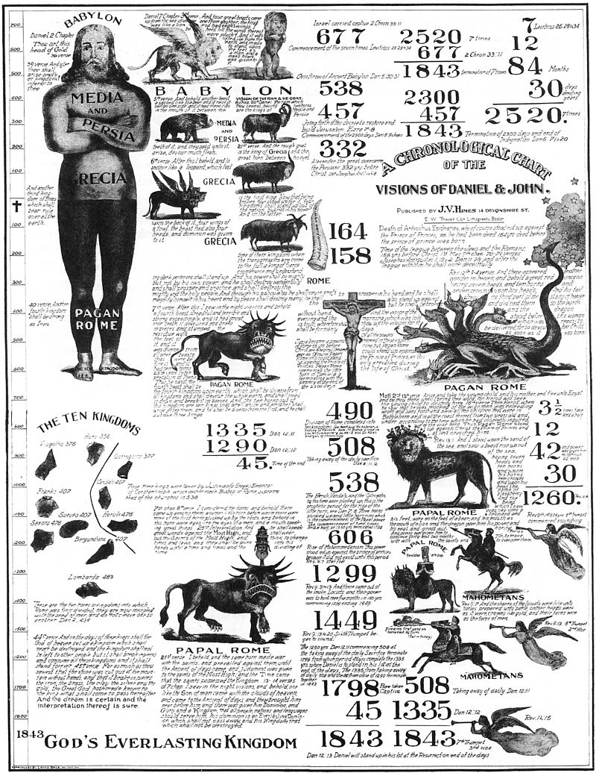
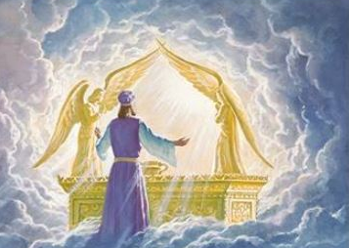
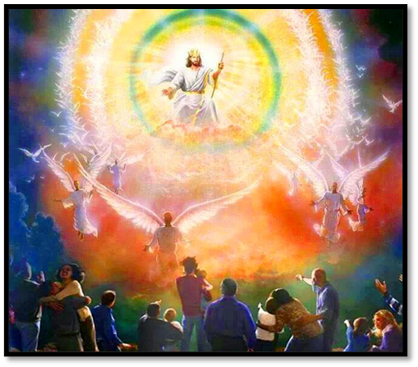
Notes:
En 1818 William Miller llegó a la conclusión de que Cristo iba a regresar en 1843 ó 1844, pero vaciló en decirle a la gente porque pensó: “soy solamente un agricultor y se burlarán de mí”. Así que estudió el asunto por quince años más. Un día, el 2 de agosto de 1831 para ser exactos, le prometió al Señor que si el camino se abría, iría. Arturo Spalding relata cómo el Señor guió a su sobrino Irwing hacia su casa, con la invitación que él había convenido. “¿Qué quieres decir por el camino abierto?” “Que si alguien viene, sin mi iniciativa, y me pide que salga y proclame el mensaje, diría que el camino está abierto”.
“Entonces Irving en la puerta del frente, hablaba y daba el mensaje de su padre de: Venir y hacerse cargo del servicio en la iglesia en ausencia del predicador local. “Ven y enseña a nuestro pueblo que el Señor viene. . . “
Guillermo Miller estaba asombrado por este llamado repentino. No contestó una palabra al niño, sino que dando vuelta, cruzó la puerta de atrás, bajó la pequeña cuesta del lado oeste y subió nuevamente al bosque de arce donde a menudo fue a orar. A lo largo de todo el camino una voz susurraba en sus oídos: “¡Ve y dilo! ¡Ve y dilo! ¡Ve y dilo al mundo!” En su bosque de arce (aún erguido, con varios patriarcas del tiempo y algunos árboles tiernos) cayó de rodillas y gritó: “¡Señor, no puedo ir! ¡No puedo! Soy solamente un agricultor, no un predicador; cómo puedo llevar un mensaje como Noé?” Todo lo que pudo escuchar fue: “¿Romperás una promesa tan pronto después de haberla Hecho? ¡Ve y dilo al mundo!
“Al fin se rindió, exclamando: “Señor no sé cómo puedo hacerlo, pero si tú irás conmigo iré”.
“Su carga fue quitada. Su espíritu se elevó. Saltó, éste calmado y viejo agricultor de edad madura, brincando de un lado a otro, aplaudía y clamaba:, ¡Gloria, Aleluya!”
“Lucía, su hija más pequeña, su casi constante compañera, lo siguió mientras él se apresuraba por el sendero; y ahora parándose a su lado, estaba atenta a su acción y su triunfo. Asombrada por esa explosión que nunca antes había visto en su padre, corrió de regreso a la casa gritando: “¡mamá, mamá, ven rápido! Papá está en el bosque y se ha vuelto loco!” Eso fue lo que el mundo dijo de él más tarde, pero Lucía reconsideró su juicio y siguió sus enseñanzas hasta el final de sus días”. –Footprints of the Pioneers, págs. 20-22.
Esta es la historia del llamado de Miller a la predicación del segundo advenimiento de nuestro Señor. ¡Qué poderoso predicador era él también! Considerado, enérgico. Miles fueron convertidos por su ministerio. Si esperamos que el Señor nos ayude a estar listos para su venida y ayudar a otros a estar listos, debemos estudiar la Biblia con ahínco y ser tan fieles en nuestra obra como Miller lo fue en los últimos años de 1830 y en los primeros de 1840.

Slide 5

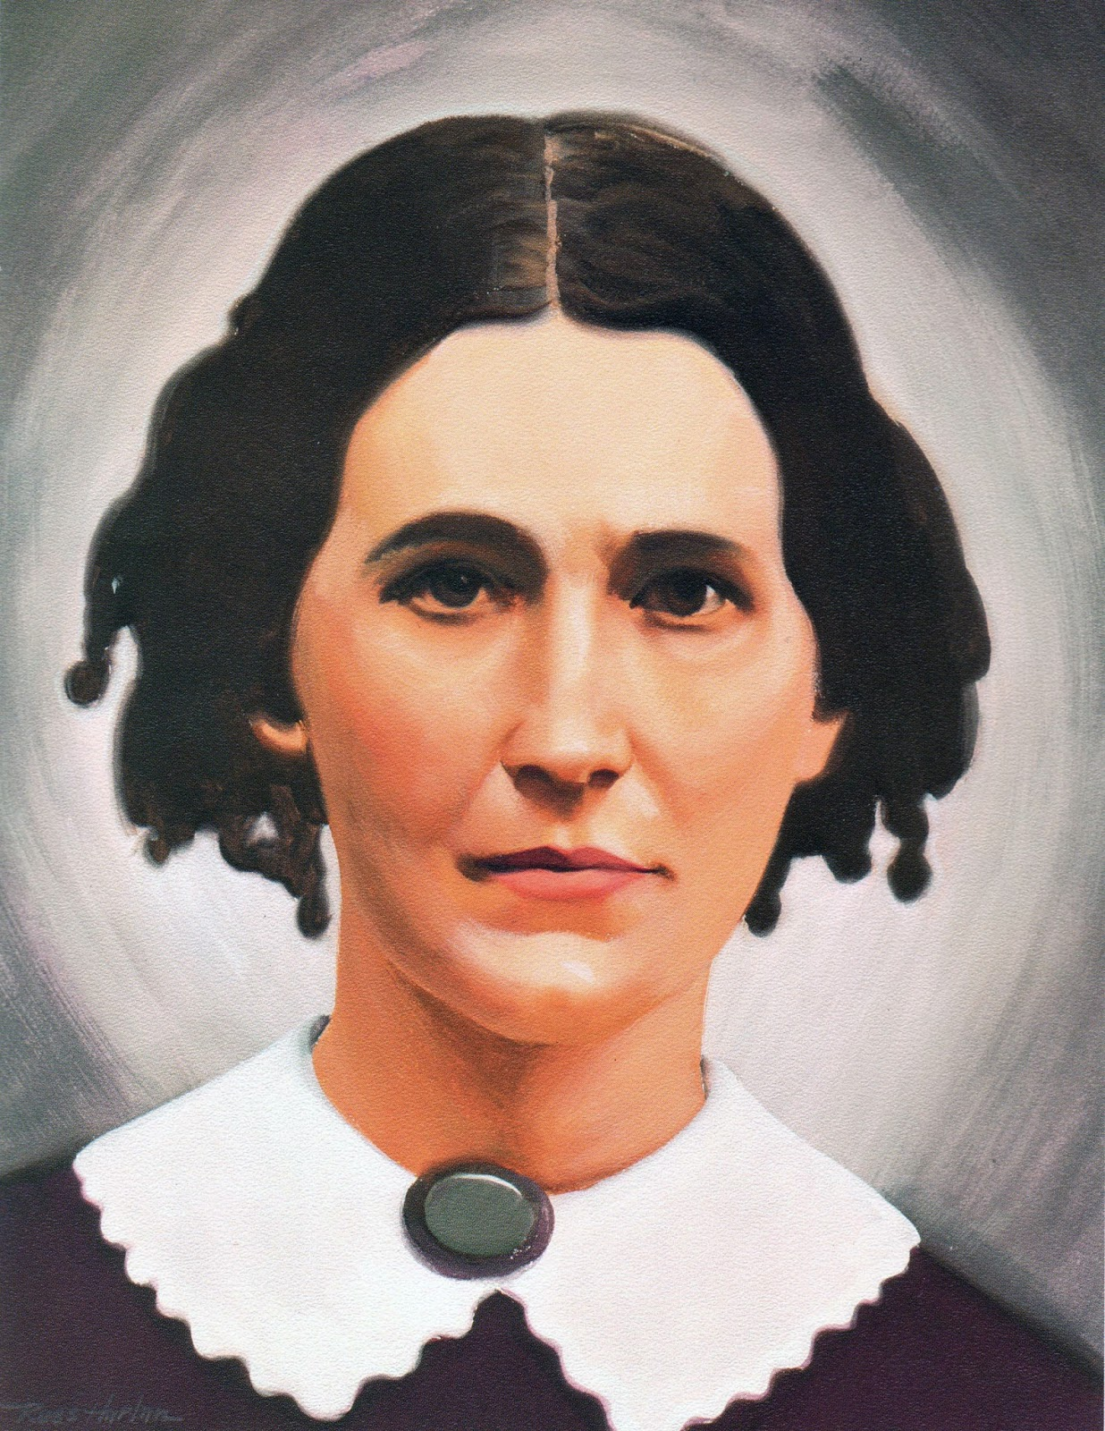
She brought the truth of the Sabbath to the first Adventist church in America
When Rachel Oakes learned that the true Lord's day was the Sabbath, she immediately began to keep that day.
In 1837, Rachel Oakes and her daughter joined the Seventh-day Baptist church in Vernon, Vermont.
In 1843 Raquel Oakes and her daughter, Delight, moved to Washington, New Hampshire. Rachel became the instrument in God's hands to bring the Sabbath light to the Adventist group in that city. The Adventists, in turn, brought Rachel the blessed hope of the second advent.
Because of Rachel's influence, Frederick Wheeler (1811–1910), pastor of the Methodist Episcopal Church and promoter of William Miller's teachings, preached his first sermon about the Sabbath as the seventh-day Sabbath to his congregation of “Christian Brethren” on March 16, 1844.
Raquel Oakes Preston was a zealous Sabbath-keeper. Through her influence, the Adventist church in Washington, New Hampshire became the first Sabbath-keeping Adventist church.
Rachel Oakes

Slide 6
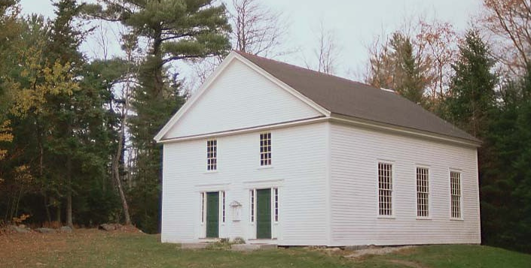
Washington Adventist Church, New Hampshire; which became the first Seventh-day Adventist church in America
Notes:
El servicio de comunión estaba siendo celebrado en la iglesia cristiana de Washington, New Hampshire, un domingo del invierno de l844. Presidía el pastor Frederich Wheeler, ministro metodista y adventista de Hillsboro, cuya área incluía esta iglesia. El notó entre los que comulgaban a una señora de mediana edad que estaba sentada en la banca de Daniel Farnsworth, quien mantenía sus brillantes ojos sobre él durante el servicio y parecía casi para salir, cuando declaró: Todos los que confiesen comunión con Cristo en un servicio como éste, deberían estar listos para obedecer a Dios y guardar sus mandamientos en todas las cosas. El deseaba saber acerca de esta dama.
Algo más tarde, al visitar a la familia, el pastor conoció a la señora Raquel Oakes, madre de la joven Delight Oakes, la maestra de la escuela. Directa en su palabra como en su mirada le dijo:
-"Recuerda pastor Wheeler, que usted dijo que todo el que confiesa a Cristo debería guardar todos los mandamientos de Dios?
-Sí.
-Casi me levanté en la reunión para decir algo.
-Me pareció. ¿Qué tenía en mente para decir?
-Quería decirle que era mejor retirar la mesa de la Santa Cena y cubrirla con un mantel hasta que usted empiece a guardar los mandamientos de Dios. --dijo Raquel Oakes".
El pastor Wheeler se sentó sorprendido. Se sintió un poquito apocado, pero él estaba agradecido que esta persona de acción directa había tenido la gracia cristiana de esperar para una entrevista privada. ¿Que él no guardaba los mandamientos de Dios? ¿Estaba él desobedeciendo? ¡Oh, sí! El había escuchado de esta hermana Bautista del 7º día, quien recientemente había llegado a vivir aquí, y de su decidida opinión sobre la obligación de los cristianos de guardar el sábado por el domingo. Este era el liberal cuarto mandamiento que ella estaba ahora predicándole a él.
Fue un sermón efectivo. Frederick Wheeler se fue pensando. Siguió pensando y estudiando y no muchas semanas más tarde guardó su primer sábado y predicó un sermón sobre esto ese mismo día" Captains of the Host, págs.
107, 108.

Slide 7

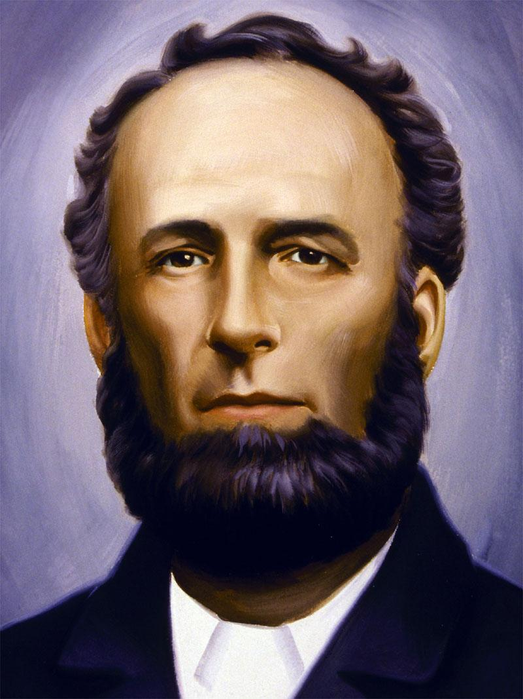
The Church, Sabbath School, and Printing Press Organizer
Seventh-day Adventists have never met a more talented and capable missionary executive and leader than James White. He was also a powerful public evangelist. About 1840, he participated with William Miller, Joseph Bates, and other preachers in the proclamation of the advent of our Lord. He survived the Millerite movement to become “the first great apostle of the Seventh-day Adventist cause.”
The word “the first” applies to James White as it does to no other minister in the church. He was the publisher of the first Adventist newspaper, “The Present Truth” (1849). He was the first editor of the Review and Herald (1850), the Youth's Instructor (1852), and the Signs of the Times (1874). He could have been the first president of the General Conference, but he refused the honor offered by most of his brethren because he had led the Church's organization movement. He didn't want people to think he was crafting a position for himself. However, he was president of the General Conference from 1865-1867, 1868-1871, and 1874-1880.
James White's contributions to the church were in the field of publications as well as in the field of church leadership and administration.
He began Sabbath School work and, together with his wife, Ellen G. White, founded the Review and Herald Publishing Association and the Pacific Press Publishing Association.
James White

Slide 8
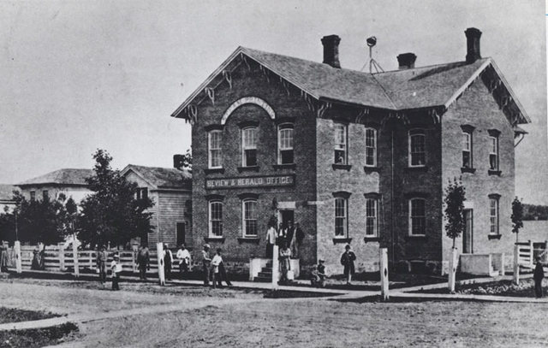
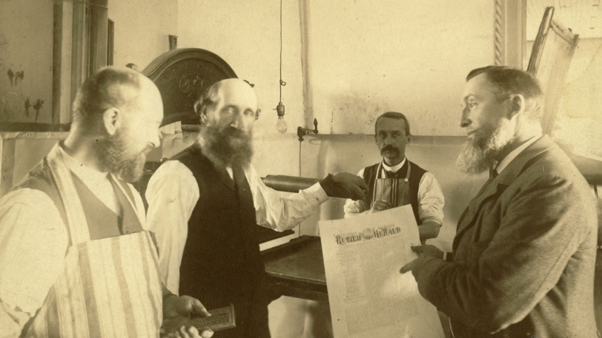
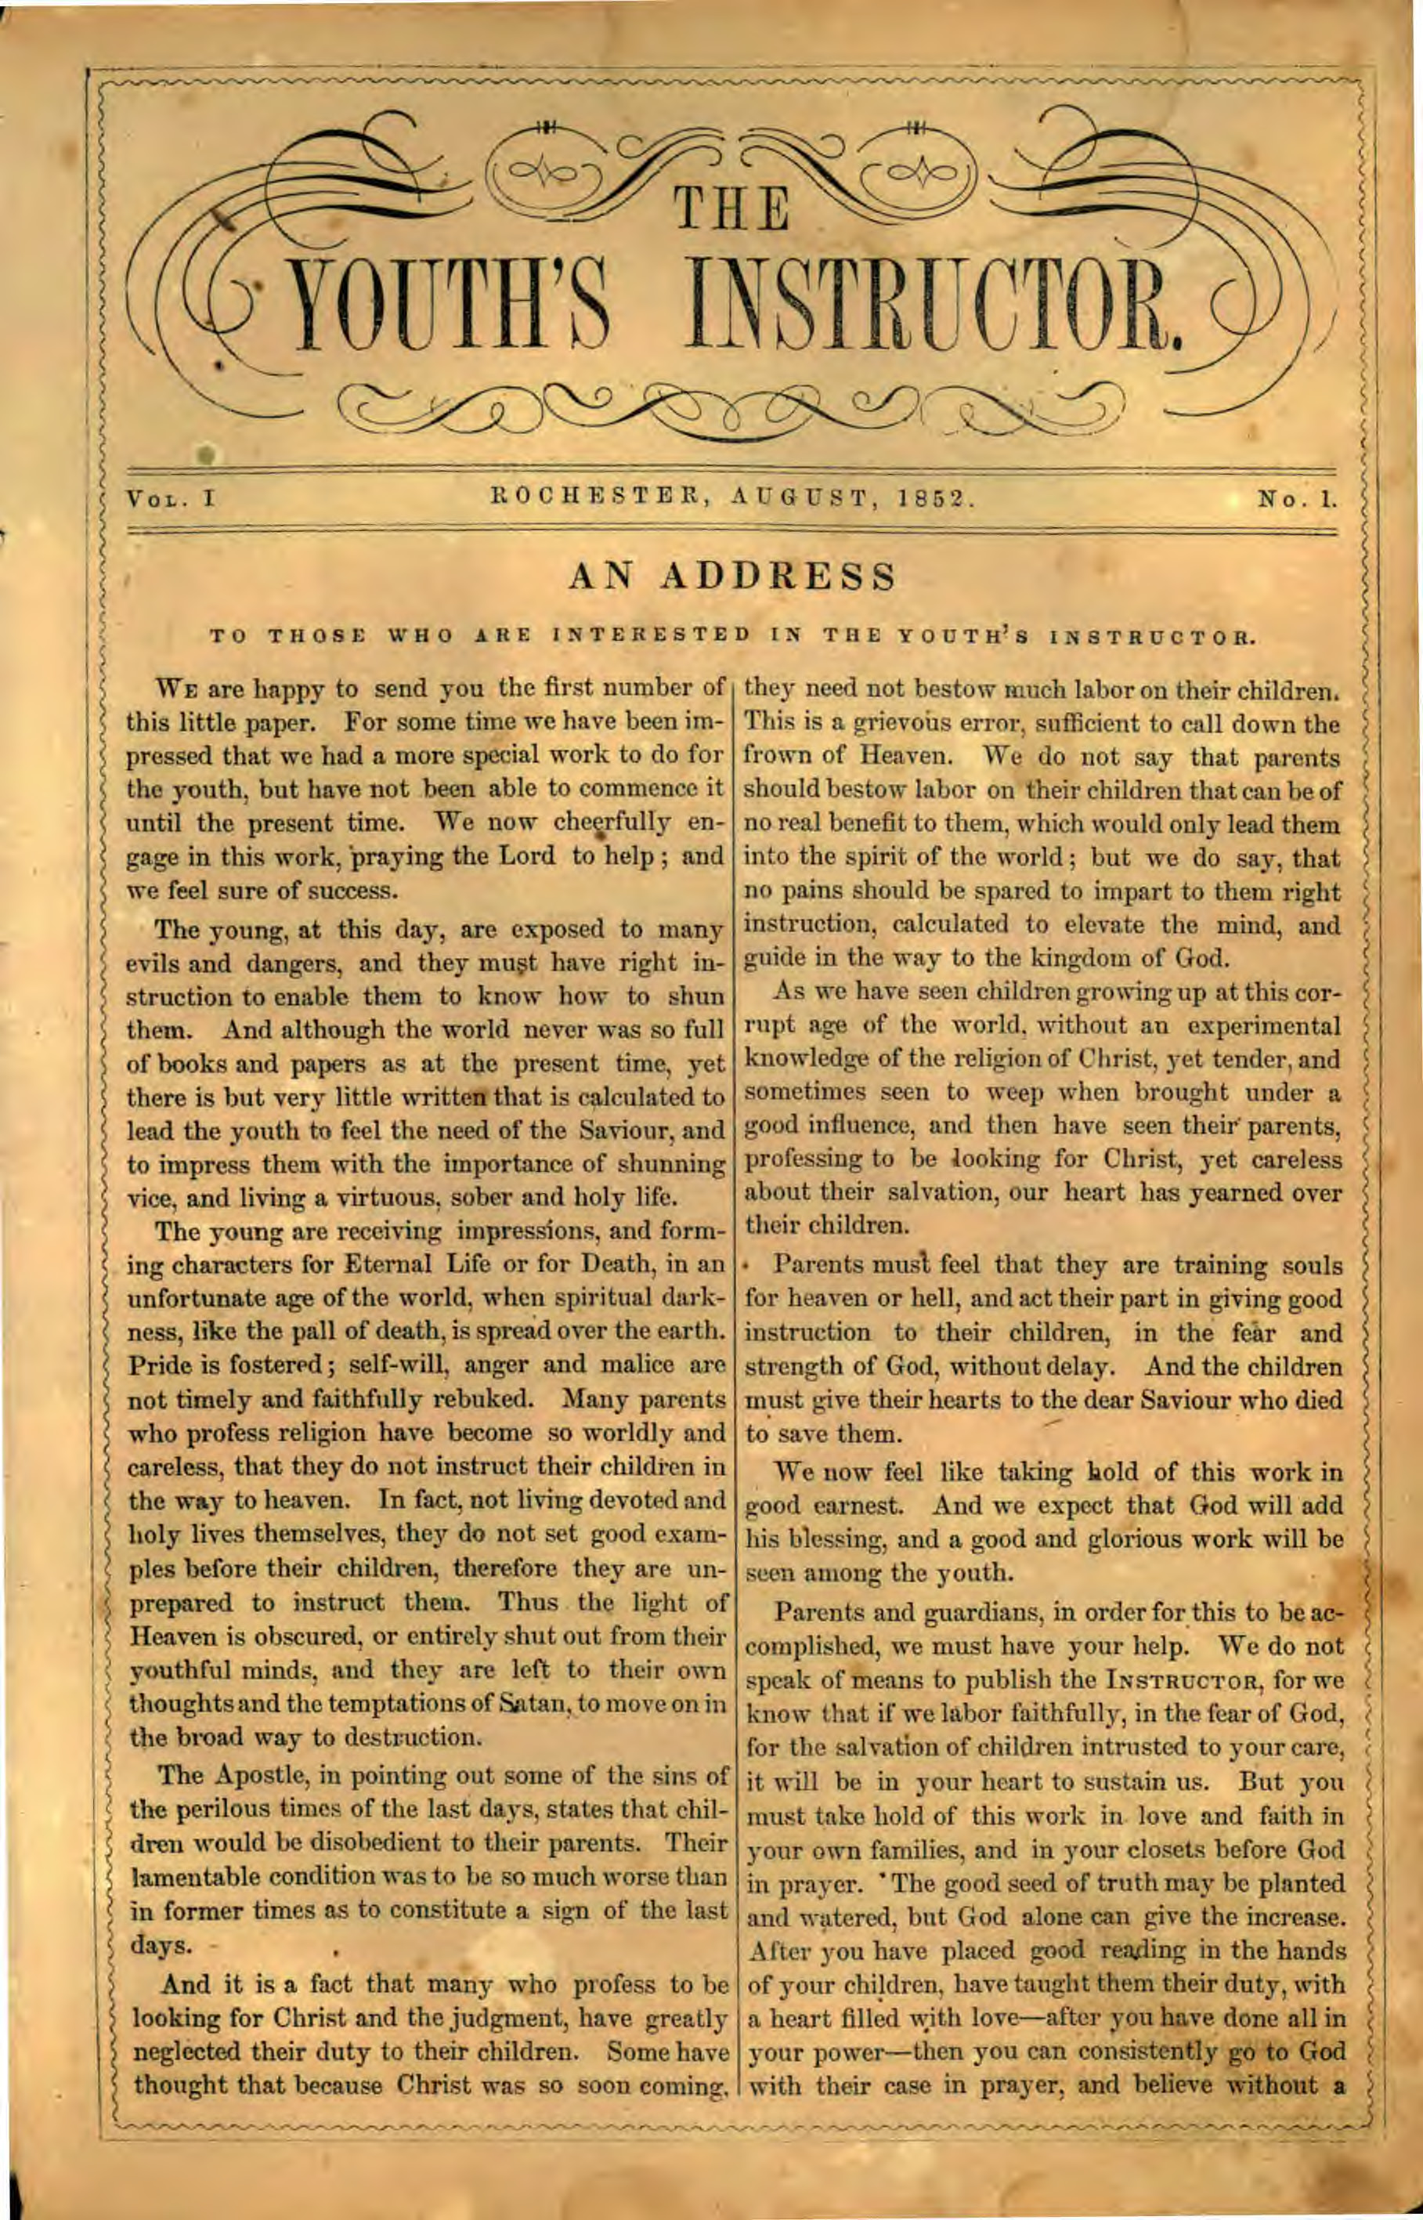
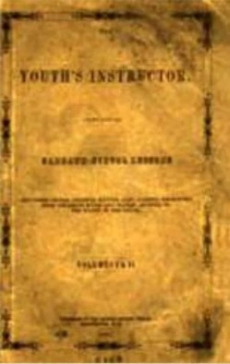
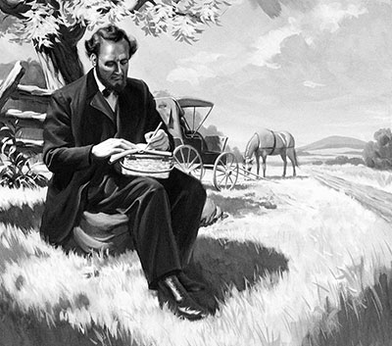
Office of the Review and Herald (November 3, 1859)
James White wrote his first Sabbath School book in a moment of rest during a trip from Rochester to Bangor. Since its inception, Sabbath School has focused on four emphases that are still prominent to this day: fellowship development, community outreach, Bible study, and overseas mission. A solid balance of these elements characterizes the Sabbath Schools today.
Notes:
En algún punto de una polvorienta carretera, Jaime Springer White paró su carro a caballos en el que él y su esposa Elena G. White viajaban desde Rochester, Nueva York, a Bangor, Maine; fue en 1852. White estacionó a la sombra de un árbol para almorzar, ató al caballo cerca, donde pudiera pastar, sacó un bolígrafo, tinta, y papel. Comenzó a escribir usando la caja del almuerzo como escritorio. Fue en este viaje que Jaime White, un profesor recibido, escribió las primeras lecciones de Escuela Sabática , de las cuales las primeras cuatro fueron publicadas en Agosto de ese verano en la edición inaugural de The Youth’s instrutor.
Esto, para el adventismo, fue algo así como el génesis de lo que aún hoy se conoce como “Escuela Sabática”.En 1853, solo unos pocos años después de que se formara el primer grupo de adventistas observadores del sábado en Washington, New Hampshire, James White organizó la primera Escuela Sabática regular en Rochester, Nueva York. En 1852, estimando una membresía informal de alrededor de 1,000 en el estado de Nueva York, White había escrito una serie de 19 lecciones que aparecían en el nuevo Instructor de jóvenes.Desde sus inicios, la Escuela Sabática se ha centrado en cuatro énfasis que aún son prominentes hasta el día de hoy: desarrollo de la confraternidad, alcance a la comunidad, estudio de la Biblia y misión en el extranjero. Un sólido equilibrio de estos elementos caracteriza a las Escuelas Sabáticas más importantes del mundo.

Slide 9

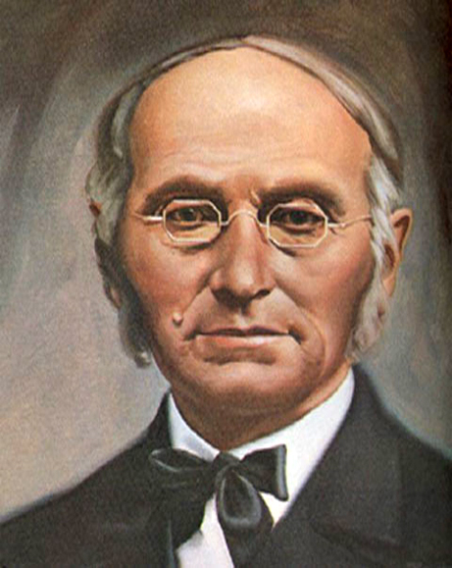
Defender of the Sabbath and Health Reform
In June 1807, Joseph Bates set sail as a cabin boy on a ship. This was the beginning of Bates' nautical career. Eventually, he became a sea captain.
During one of his trips, he read a copy of the Bible that his wife packed for him. He experienced conversion and became involved in a variety of reforms, helping to found a temperance society.
Later, he was adamant that the separation of church and state should be maintained. He was also a strong supporter of the abolition of slavery.
On his travels, he noticed the intemperance of sailors and the resulting side effects. This influenced him so much that he became one of the champions of health reform, abstaining from alcohol, tobacco, and caffeine, and becoming a vegetarian.
In 1839 he accepted the teachings of William Miller. After October 22, 1844, like many other Millerites, Bates searched for the meaning of the Great Disappointment.
During the spring of 1845, Bates accepted the seventh-day Sabbath. He was soon known as the “Sabbath apostle,” and he wrote several booklets on the subject. One of the first, published in 1846, was titled “The Seventh-Day Sabbath, A Perpetual Sign.”
He was able to connect the Sabbath with a unique understanding of the heavenly sanctuary. This apocalyptic understanding of theology would become known as the theme of the Great Controversy.
Joseph Bates

Slide 10
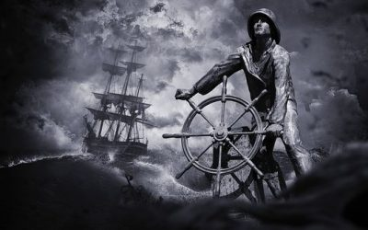
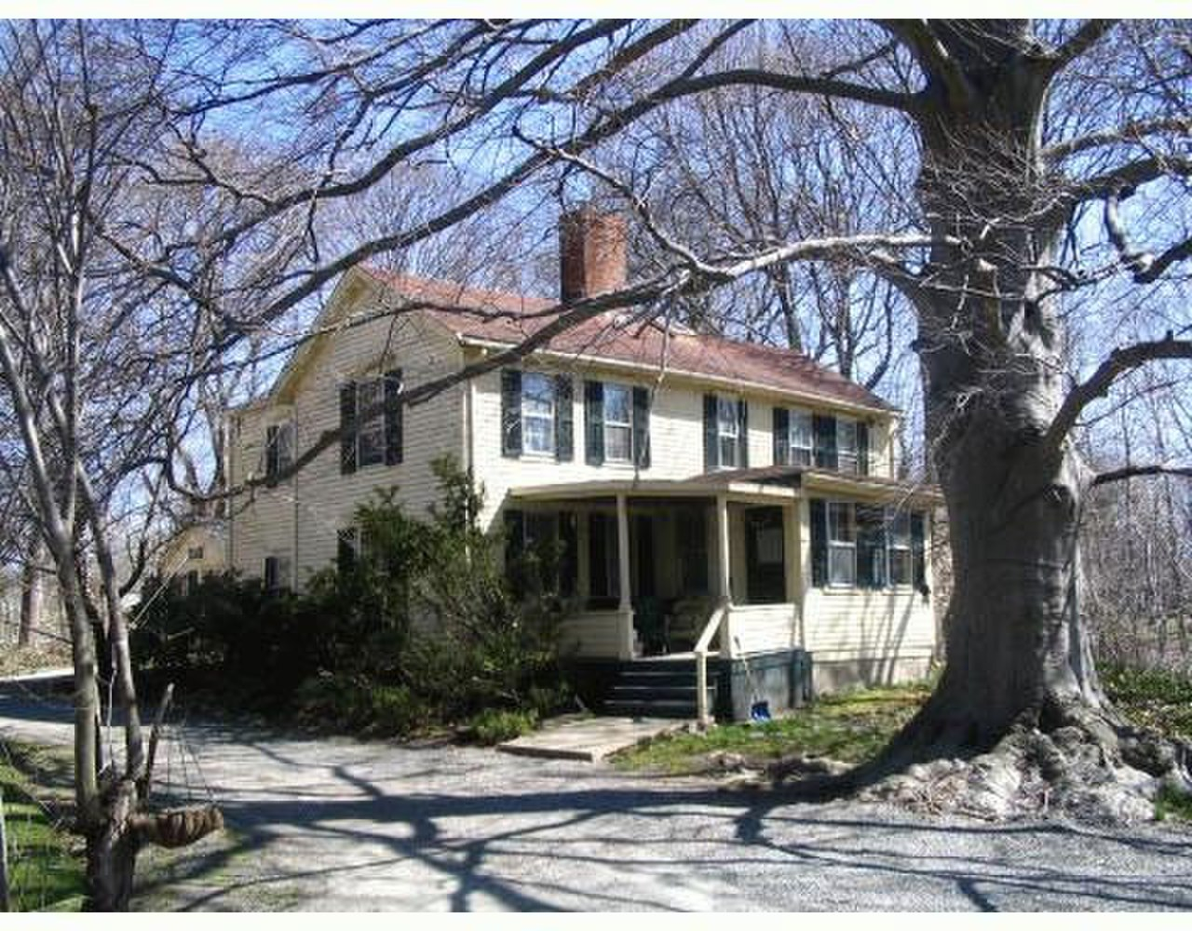
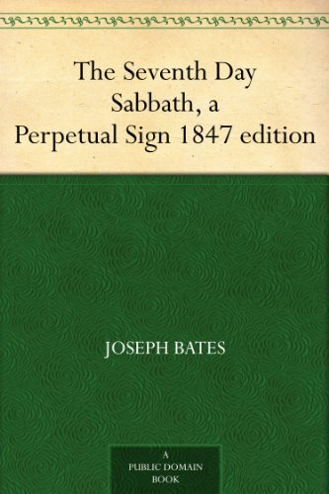
Joseph Bates' childhood home in 2005. The house was built in 1742 and is the oldest home in Fairhaven, MA.

Slide 11

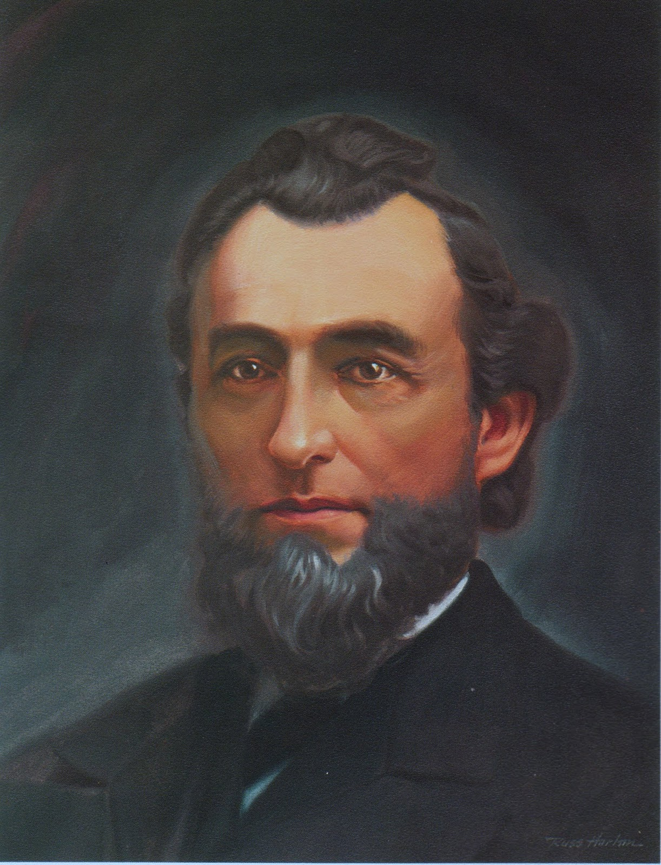
Interpretation of Daniel and Revelation
Uriah Smith (1832-1903) was an Adventist author, minister, educator, and theologian. He was the longest-serving editor of the Review and Herald, more than 50 years.
He was an extremely versatile and creative person. Some of his lesser-known contributions include his work as a poet, hymn writer, inventor, and engraver.
He patented an artificial leg with a movable ankle, and a desk with an improved folding seat, in addition to other inventions.
Smith was elected first secretary of the General Conference. He later held the same position again on five separate occasions. He also served a stint as treasurer (1876-1877).
He was ordained to the ministry in 1874. That same year he helped found Battle Creek College. As a theologian, he taught Bible classes, ministry workshops, and chaired the university board.
As the author of numerous books, Smith carved some of the first woodcut illustrations published by early Sabbatarian Adventists. He was one of the most prolific authors of early Adventism. His best-known work is "Thoughts on Daniel and the Revelation," often abbreviated simply to "Daniel and the Revelation." It became the classic text on end-time Adventist beliefs.
Uriah Smith

Slide 12
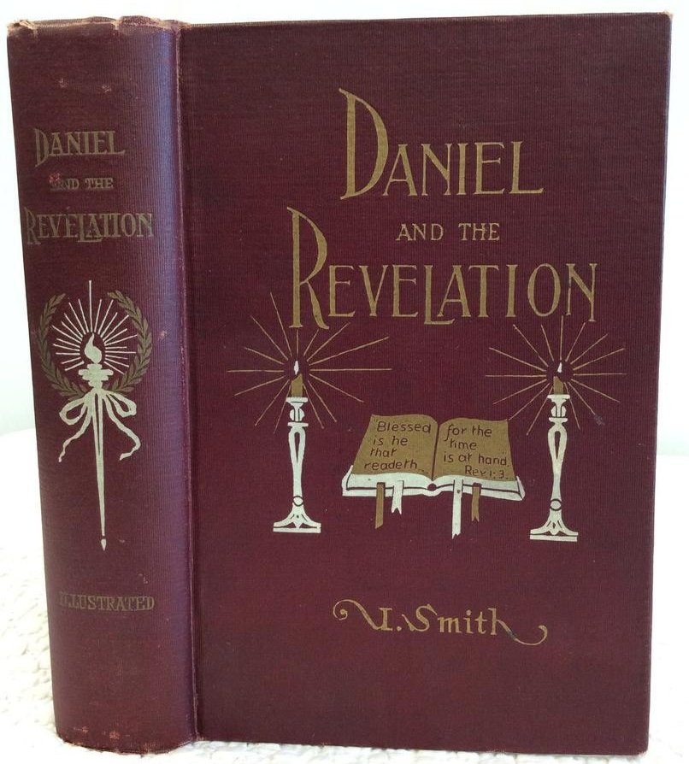
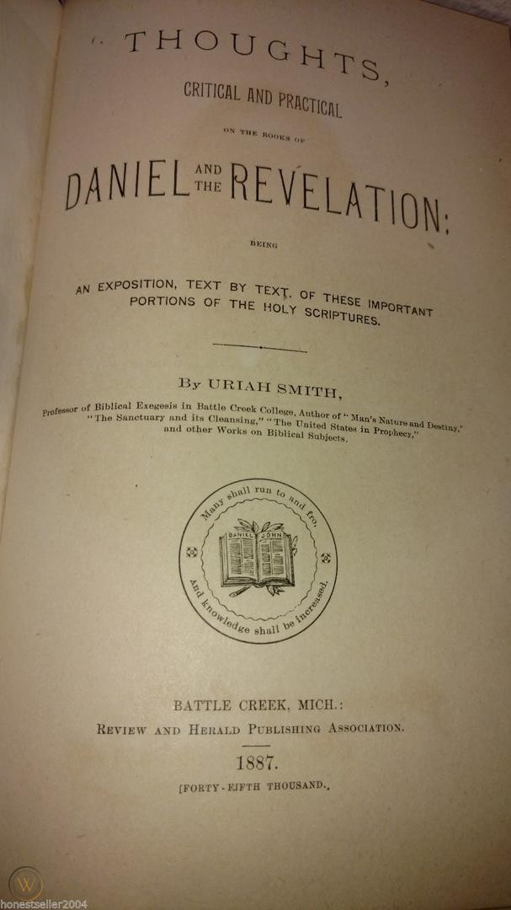
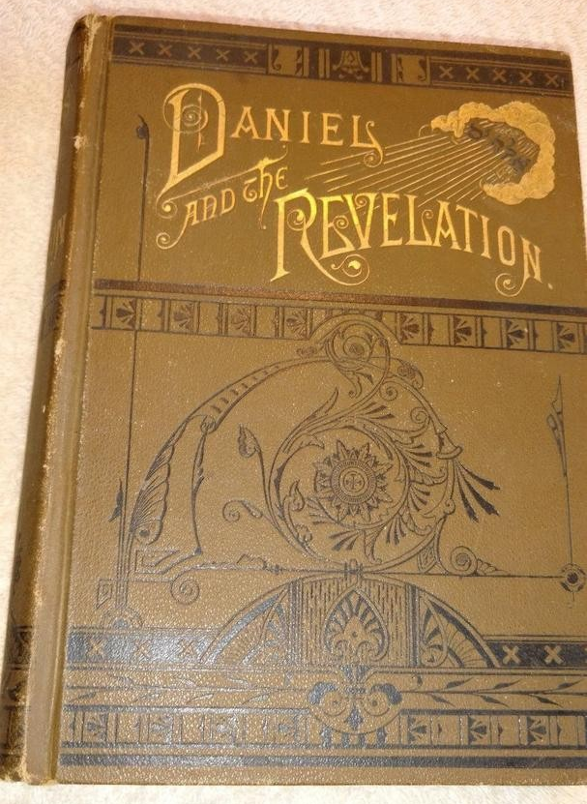
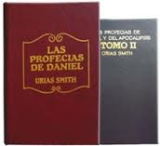
Notes:
Urías Smith fue uno de los pioneros de la Iglesia Adventista. Es muy conocido por sus exposiciones sobre profecías, su papel durante los debates en el Congreso de 1888 y su protagonismo en el desarrollo doctrinal de nuestra iglesia. También fue un fiel defensor de la separación de la iglesia y el estado y un aguerrido opositor de la esclavitud; pero ¿sabías que Urías Smith también destacó como inventor?
Cuando tenía trece años, a Smith le amputaron la pierna izquierda. Aunque en la actualidad este tipo de operaciones quizá no tenga mayores complicaciones, a me diados del siglo XIX las cosas eran muy distintas. Como bien lo ha descrito George R. Knight en su obra Introducción a los escritos de Elena G. de White, en esa época las atenciones médicas eran muy precarias. Los médicos apenas recibían una formación académica que duraba entre cuatro y ocho meses. No había enfermeras de profesión, los hospitales parecían mataderos y todavía no se había popularizado el uso de la anestesia (pp. 465-471). Cortar una pierna sin ningún paliativo para el dolor tenía que ser algo espantoso. Así, sin anestesia, le cortaron la pierna a Smith. El doctor Amos Twitchell llevó a cabo la operación en no más de veinte minutos.
¿Qué hizo Smith con su infortunio? ¿Se fue a pedir a la calle? ¿Consideró que Dios había sido injusto al permitir que le amputaran esa parte de su cuerpo? Nada de eso. En lugar de poner límites a su desarrollo personal, su discapacidad llegó a ser una bendición para su vida, puesto que le impulsó a buscar alternativas creativas para sobrellevar su situación. Como la tosca pierna artificial que le ofrecieron no le gustó, además de que le resultaba bastante incómodo moverse con ella, inventó una que tenía mucha más flexibilidad en la rodilla y en el tobillo. Patentó el invento en 1863, y lo vendió en grandes cantidades durante la Guerra Civil Norteamericana.
Salomón dijo: “Quien se rinde ante un problema, no demuestra fuerza ni carácter” (Proverbios 24:10, TLA). Urías no se rindió. Ante la adversidad demostró la fuerza de su carácter. Tú cuentas con toda la ayuda divina; por tanto no te rindas ante la adversidad. ¡Quién sabe si hará de ti un inventor!

Slide 13

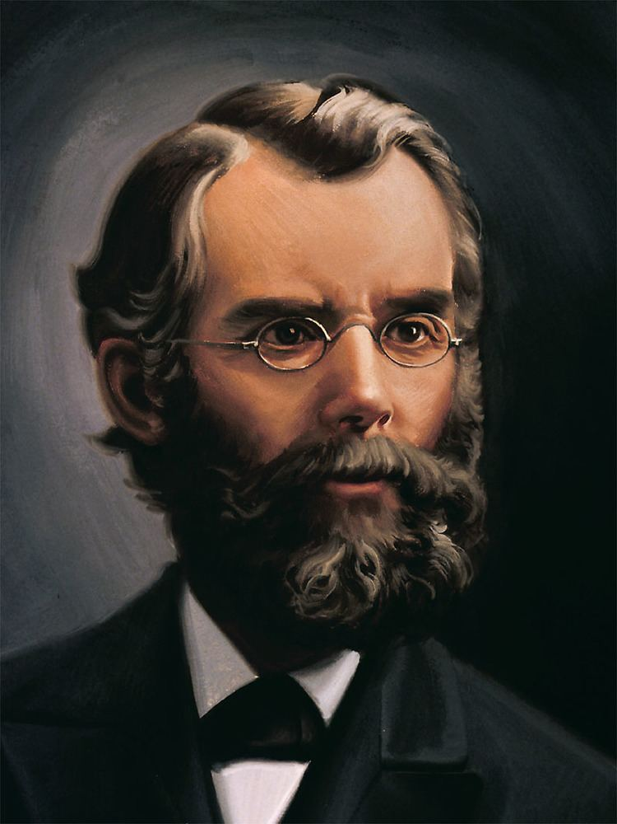
The First Missionary Sent
The early Seventh-day Adventists were anything but enthusiastic missionaries.
In September 1874, John Nevis Andrews was sent to Europe as the denomination’s “first official missionary.”
God used him, blessed his contribution to the spread of the Adventist message in that part of the world, and, thanks to his care and power, many people welcomed the message of the Seventh-day Adventist Church with open arms.
He gathered the Sabbath-keeping believers scattered throughout England and on the European continent. He organized the work, with headquarters in Basel, Switzerland.
He was a pioneering missionary, who gave his life for the work of missions.
World missions are of the utmost importance. Even today, there are territories where the Adventist message has not entered, and our missionaries are directed by God to carry out the spread of the message “to all the world.” You too can help with your service and your offerings.
John Nevis Andrews

Slide 14
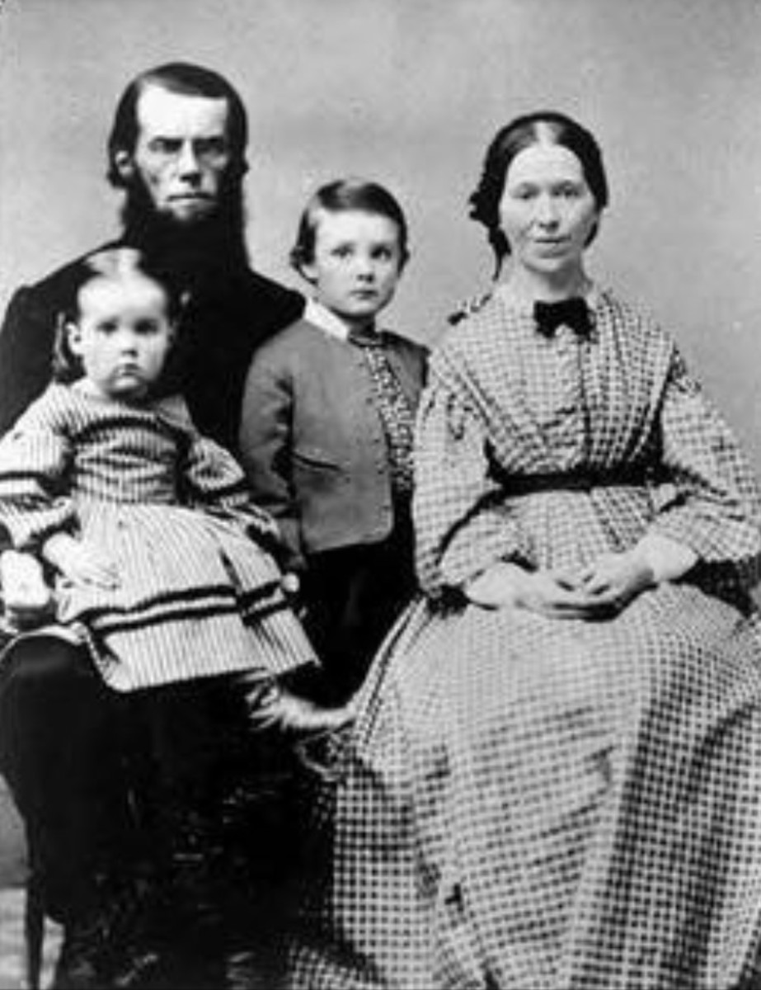
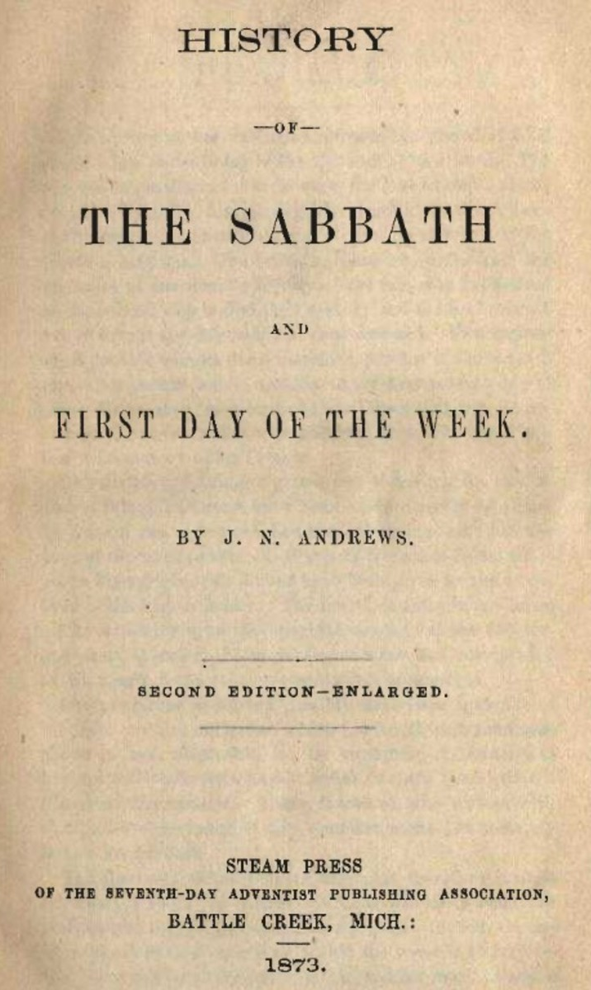
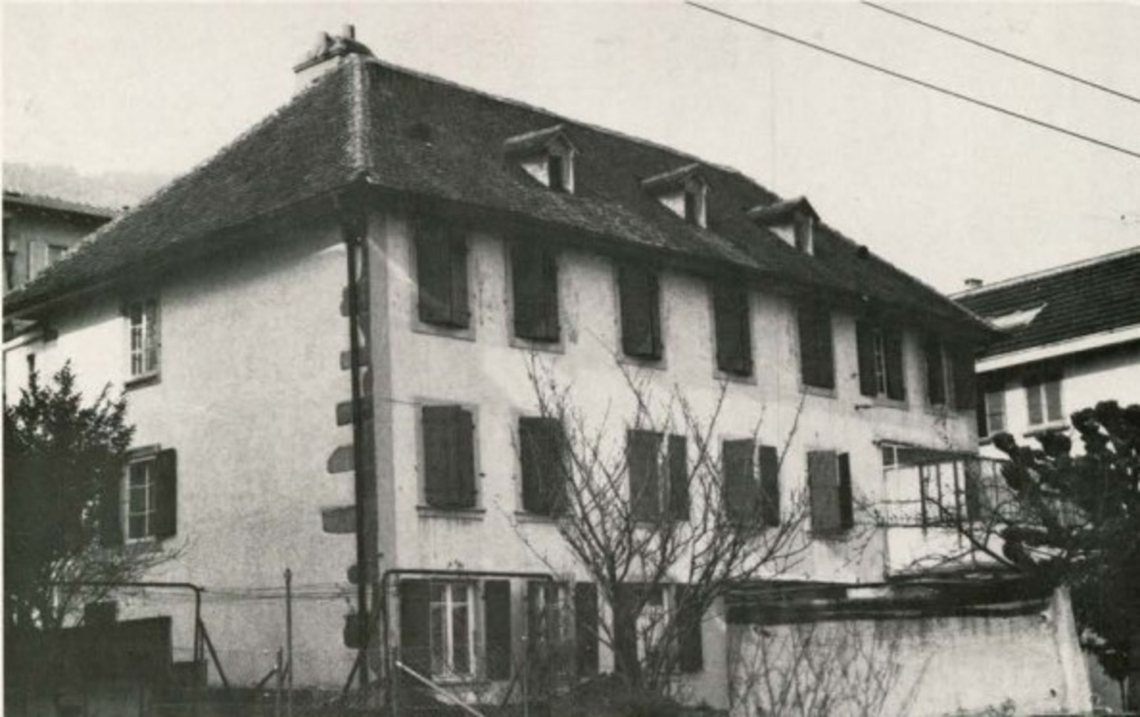
Andrews family in 1862:
John N. Andrews (33 years old)
Angeline Stevens (38 years old)
Charles Melville (5 years old)
Mary Frances (18 months old)
The house in Neuchâtel, Switzerland, where J. N. Andrews initially settled upon his arrival in Europe.
Notes:
John Nevins Andrews (22 de julio de 1829 - 21 de octubre de 1883) fue un ministro adventista del séptimo día , el primer misionero, escritor, editor y erudito adventista oficial del séptimo día. Andrews University (Michigan, EE. UU.), Una universidad que pertenece y es operada por la Iglesia Adventista del Séptimo Día, lleva su nombre.
Nacido en Polonia, Maine en 1829, Andrews se convirtió en millerita en febrero de 1843 y comenzó a observar el séptimo día sábado en 1845. Conoció a James White y Elena de White en septiembre de 1849. Más tarde, los White abordaron con la familia Andrews.
En 1850 comenzó el ministerio pastoral itinerante en Nueva Inglaterra y fue ordenado sacerdote en 1853. Andrews jugó un papel fundamental en el establecimiento de la teología adventista. Entre sus logros más memorables en la interpretación profética adventista, fue el desarrollo de la conexión entre la bestia de dos cuernos del Apocalipsis como los Estados Unidos de América.
El 29 de octubre de 1856, Andrews se casó con Angeline Stevens (1824–1872) en Waukon, Iowa, donde las familias Andrews y Stevens se habían mudado recientemente. En junio de 1859, una conferencia en Battle Creek votó que Andrews debería ayudar a JN Loughborough en la evangelización en tiendas de campaña en Michigan. Regresó a Iowa en el otoño de 1860. Durante estos años nacieron sus dos primeros hijos: Charles (n. 1857) y Mary (n. 1861), y Andrews escribió la primera edición de su libro más destacado, The History of the El sábado y el primer día de la semana (Battle Creek Steam Press, 1859).
En junio de 1862, John dejó Waukon para trabajar con la carpa evangelística en Nueva York y ayudó en la fundación de la Conferencia de Nueva York. En febrero de 1863, Angeline y sus dos hijos se mudaron de Iowa para reunirse con él en Nueva York. Dos hijos más nacieron de John y Angeline mientras estaban en Nueva York, quienes murieron en la infancia de tuberculosis . En 1864, John fue elegido como representante denominacional ante el preboste mariscal general en Washington, DC, para asegurar el reconocimiento de la iglesia como no combatiente. El 14 de mayo de 1867, Andrews fue elegido tercer presidente de la Asociación General (hasta el 18 de mayo de 1869), después de lo cual se convirtió en editor de Review and Herald (1869-1870), ahora Adventist Review .
En 1872 Angeline murió de un derrame cerebral. John se mudó a South Lancaster, Massachusetts , donde los niños pudieron quedarse con la familia Harris. Dos años más tarde (15 de septiembre de 1874), John, junto con sus dos hijos supervivientes, Charles y Mary, fueron enviados como los primeros misioneros adventistas oficiales a Europa. Andrews ayudó a fundar una editorial en Suiza y un periódico adventista en francés, Les Signes des Temps (1876). En 1878, Mary contrajo tuberculosis y murió poco después de llegar para recibir tratamiento en el Sanatorio de Battle Creek.
John continuó su trabajo como misionero en Europa, muriendo allí en 1883 de tuberculosis. Tenía 54 años. Está enterrado en Basilea, Suiza.

Slide 15

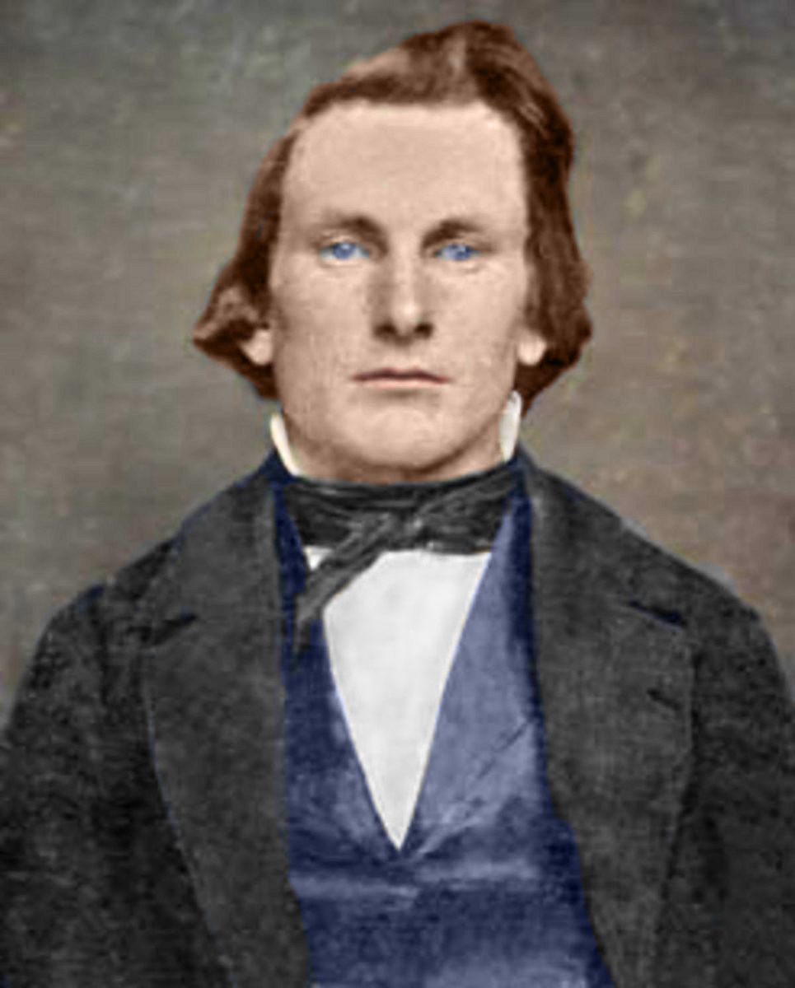
In October 1860, a commission of nineteen people met to find a name for our denomination, to work out some legal details, and to foster a sense of identity amongst believers. During this event, David Hewitt, known as “the most honest man” in Battle Creek, proposed that we adopt the name “Seventh-day Adventists.” The proposal was accepted, as many delegates recognized that the name eloquently expressed our faith and doctrinal position.
He proposed the denominational name
“Adventist” indicates the assurance of Jesus' soon return (advent) to this earth.
“Seventh Day” refers to the biblical Sabbath of rest given by God's grace to created humanity and observed by Jesus during His incarnation.
Today, more than a hundred years after this event, our name “Seventh-day Adventists” still serves the same purpose as it did in 1860. We must identify strongly with our organization and strive to grow spiritually each day to carry high the banner of our church.
David Hewitt

Slide 16
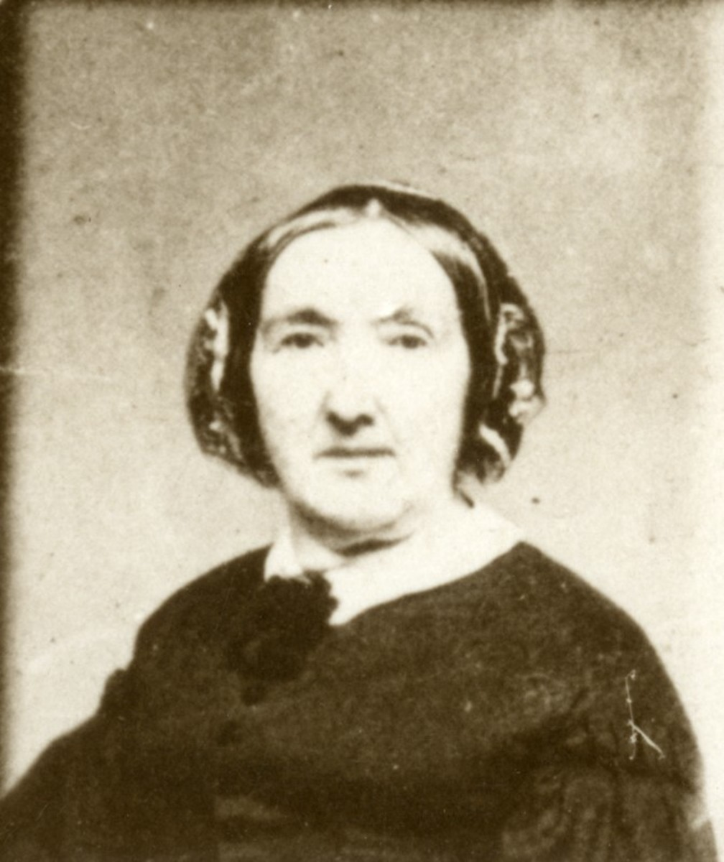
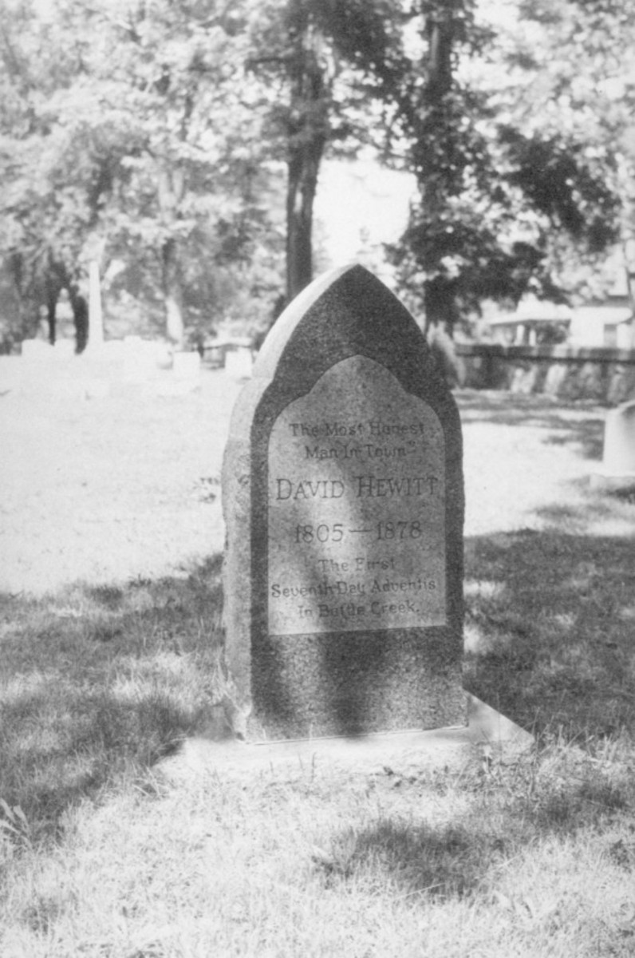
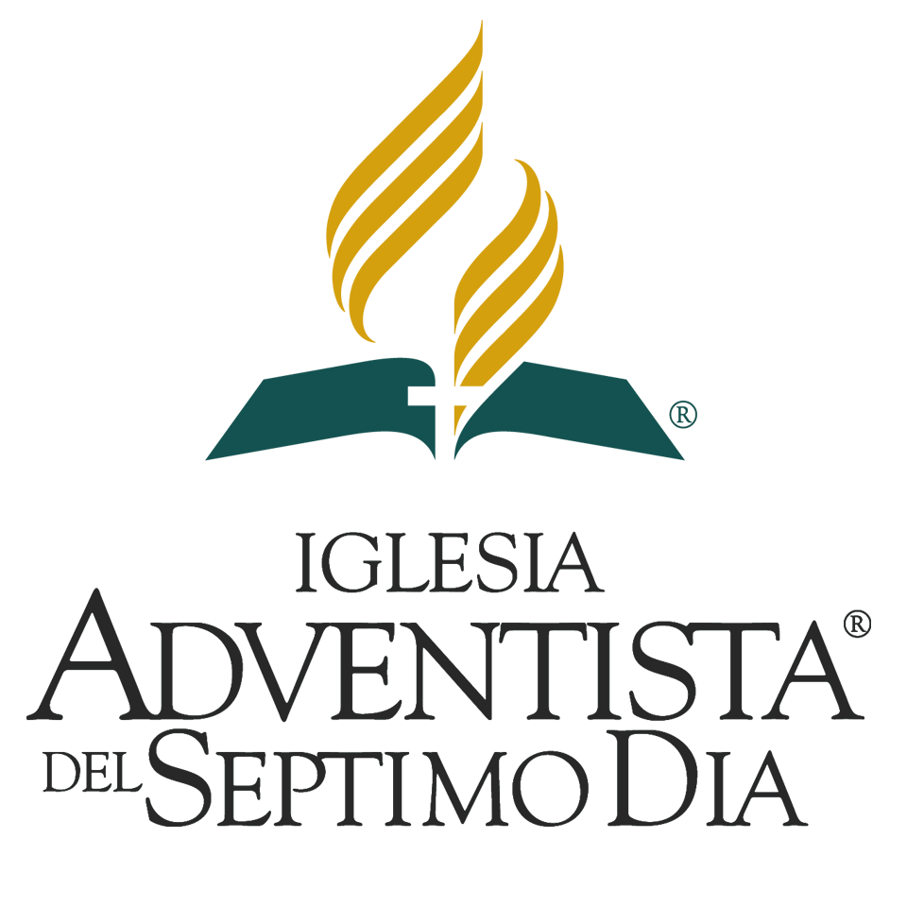
Olive Hewitt, David Hewitt's wife.
Denominational logo of the Seventh-day Adventist Church.

Slide 17

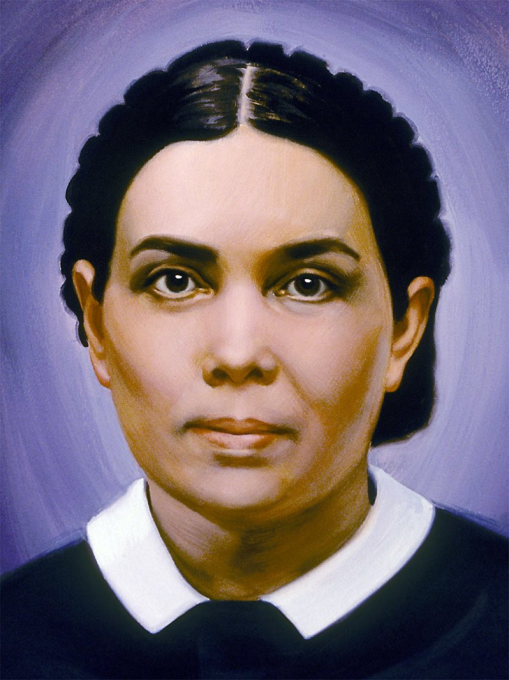
The Gift of Prophecy
When Ellen G. White received God's call to be His servant, she wasn't sure if this was what she really wanted to be. But the Lord showed her that she would be an important piece for the Adventist movement.
Ellen G. White was endowed with the gift of prophecy, participated in the Millerite proclamation of 1840, and shed new light on the cleansing of the sanctuary and the Sabbath.
Early in her public labors, the Lord commanded her, “Write, write down the things which I have revealed unto thee.” Thus, during the seventy years of his public ministry (between 1844 and 1915) she wrote approximately 25 million words, about one hundred thousand pages of manuscript material. This is a lot of writing!
Mrs. White's early counsel in the area of church administration and organization, in the branches of health, medical evangelism, education, and publishing is well known. Her many books convey these messages for churches today. Her writings are not outdated, but up-to-date. Where her counsels have been put into practice, the results have confirmed their divine origin.
Today the Seventh-day Adventist Church, which she helped found, is a strong worldwide movement that carries the message of salvation to others who have no hope.
Let's read her books and practice her inspired counsel.
Ellen G. White

Slide 18
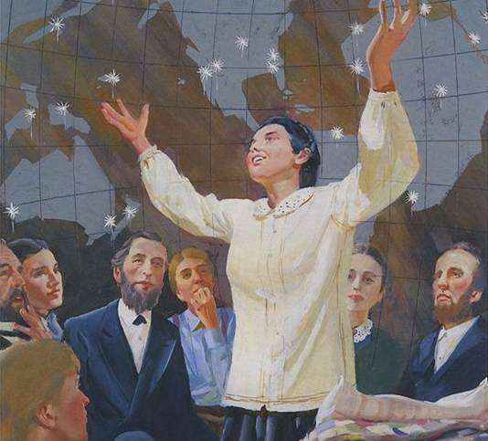
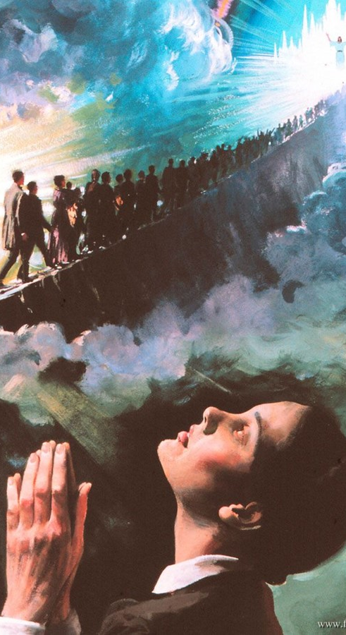
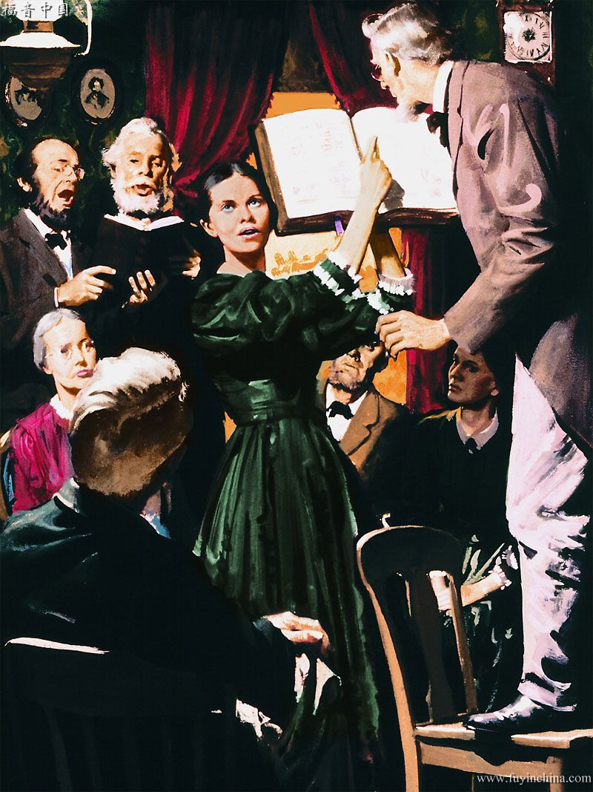
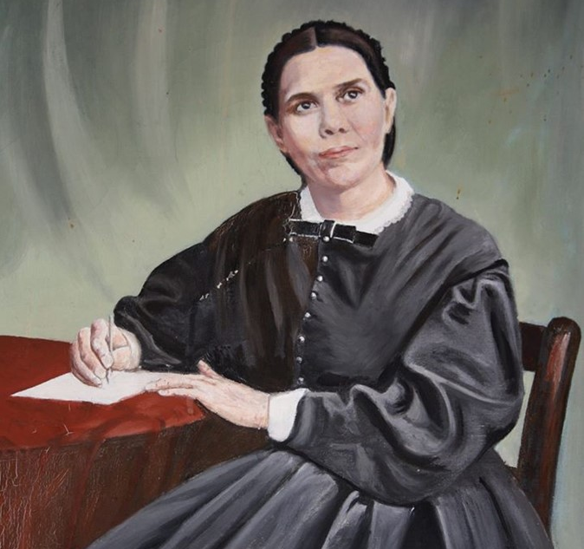
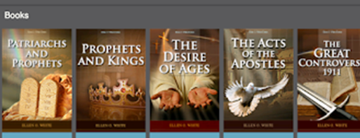
Notes:
Página oficial con sus libros (visualización y descargas gratuitas), y biografía: https://egwwritings.org/
La joven Elena Harmon (Más tarde Elena G. de White) tuvo su primera visión profética al mes siguiente de haber cumplido sus diecisiete años y solamente dos meses después del chasco de octubre de 1844. Debió haber sido una ocasión conmovedora. Estaba arrodillada en oración con otras cuatro amigas en la casa de su querida amiga, la señora Hains, en el sur de Portland, Maine. Estas cinco consagradas mujeres oraron con la esperanza de que su Padre celestial les revelara la razón por la cual Jesús no había venido como lo habían esperado en octubre 22. Mientras oraban por entendimiento y dirección, la joven Elena sintió el poder de Dios sobre ella como nunca lo había sentido antes. Arthur W. Spalding dijo:
"En un momento perdió de vista a los que la rodeaban, vio la visión de Dios".
"Vio una senda angosta y derecha que se perdía arriba sobre el mundo, sobre la cual el pueblo de Dios viajaba a la Ciudad Eterna del Más Allá. Detrás de ellos sobre la senda brilló una luz resplandeciente, en la cual un ángel le dijo que era el 'llanto de medianoche de 1844'. El 22 de octubre de 1844 fue llamado el Día del Chasco, pero en realidad fue el Día de Su Encuentro. Aquellos viajeros sobre el sendero que mantuvieron sus ojos en Jesús y caminaron en la luz que fue vertida sobre su senda fueron con seguridad, pero los que desarrollaron desánimo y cobardía perdieron el paso y cayeron. Pronto escucharon la voz de Dios anunciando la Segunda Venida de Jesús, y entonces vieron una pequeña nube negra aumentando en tamaño y brillantez, hasta que el arco iris del cielo reveló la venida del Hijo del Hombre en Su gloria". Footprints of the Pioneers, págs. 65, 66.
Cuando Elena salió de esta primera visión, sus amigos se sintieron aliviados pues habían pensado que estaba muerta. No había aliento en sus pulmones, sus ojos estaban abiertos pero no podía ver nada. Unicamente con los ojos de su mente podía ver las escenas de la visión. Dijo:
"Nunca pensé que vendría al mundo otra vez. Cuando mi aliento vino a mi cuerpo, no podía oír nada. Todo estaba oscuro. La luz y la gloria sobre la que mis ojos han descansado, ha ocultado la luz. Así fue por muchas horas. Entonces gradualmente empecé a reconocer la luz y pregunté dónde estaba. "'Estás aquí en mi casa', dijo la dueña de la casa. ¿Qué? ¿Aquí? ¿No sabes acerca de esto? entonces todo volvió a mí. ¿Es este mi hogar? ¿He venido aquí otra vez? ¡Oh!, el peso y la carga que vinieron a mi alma" MS 16, 1894; Messenger to the Remanent, pág. 6.
Lloré cuando me encontré aquí, y me sentí nostálgica. Había visto un mundo mejor, y él había dañado éste para mí., --Life Sketches, págs. 67, 68.
Esta es la preciosa luz que la hermana White recibió en sus visiones y que vemos reflejados en cada página de sus maravillosos libros.
¿Cuántos de estos libros ha leído? ¿Puede nombrar cinco de sus libros?

Slide 19
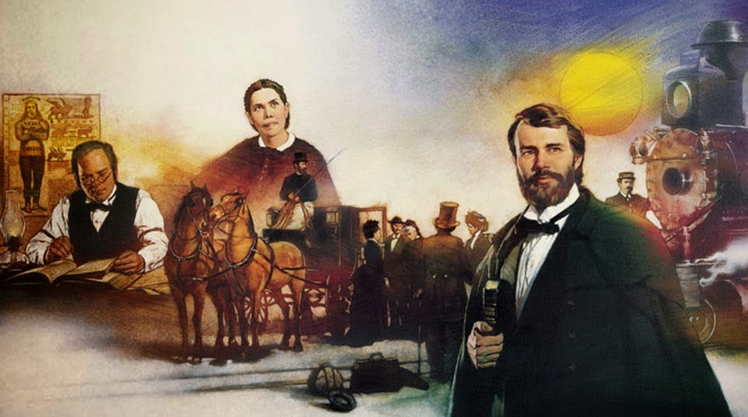
We need not fear the challenges that God's work presents. Let us remember that the Lord will never abandon His church and will use us, just as He did with these pioneers, to bring the hope of a Savior who gave His life for us and is coming a second time. God has done and will do great things using those who are willing to be guided by the power of the Almighty.
Our pioneers inspire us to finish the work entrusted to us—to preach the gospel to all nations…
They started; we will finish!

